Slide 1
EMI
Emergencia Móvil Integral

Slide 2
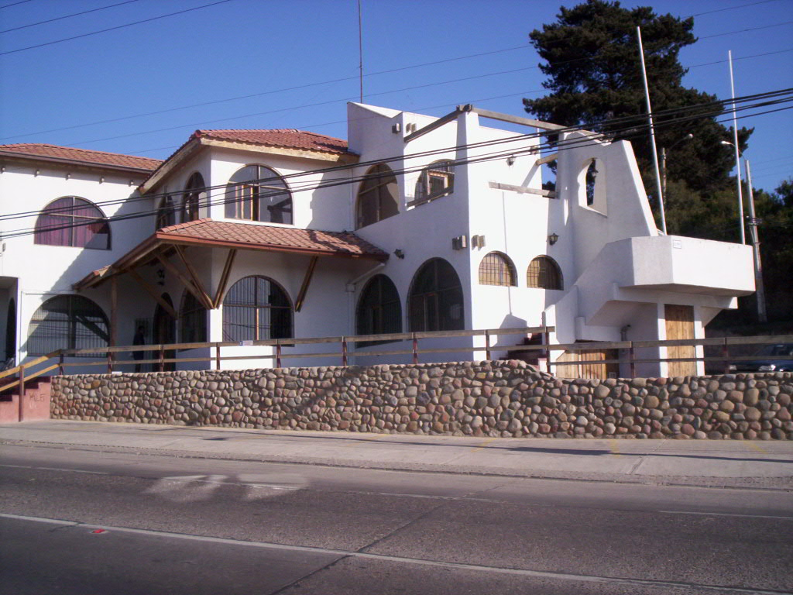
Que es EMI?
EMI “Emergencia Móvil Integral”, es una empresa formada por médicos de la zona para la atención de emergencias y urgencias médicas para toda la familia sin límites de edad.

Slide 3
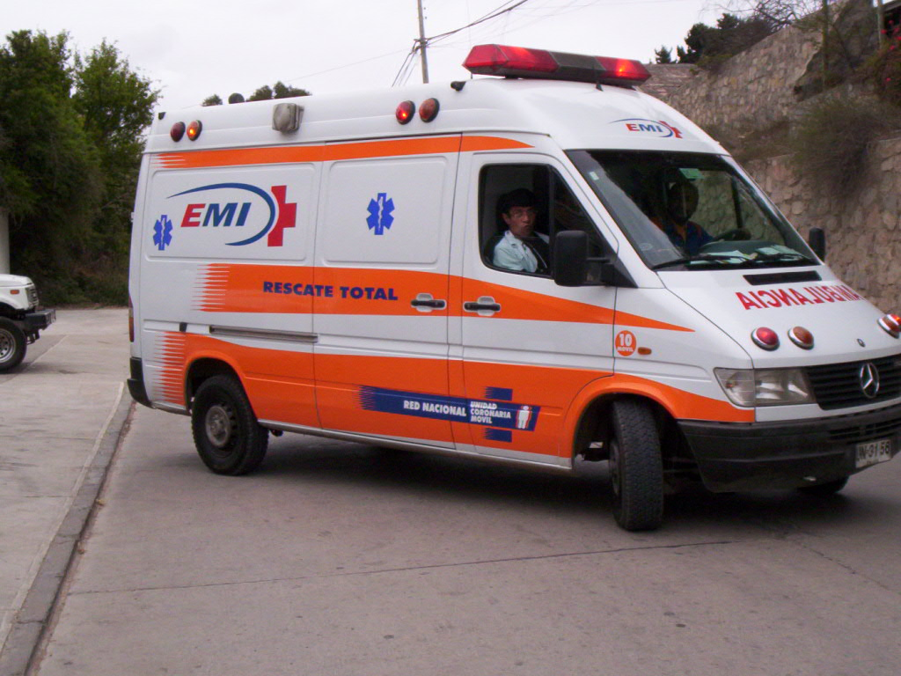
Servicio EMI
La organización de emergencias cuenta con ambulancias totalmente equipadas como unidades de terapia intensiva (UTI coronaria móvil) para atención de adultos y niños, a la fecha contamos con cinco móviles.

Slide 4


A bordo de cada una de las unidades de emergencia, se encuentra PERMANENTEMENTE UN MÉDICO y un paramédico con cursos reconocidos por el Ministerio de Salud y capacitados en soporte vital en trauma pre-hospitalario y maniobras de reanimación cardiopulmonar, además un conductor con una amplia experiencia en conducción de ambulancias, todos ellos entrenados en sistemas de rescate y emergencias.

Slide 5
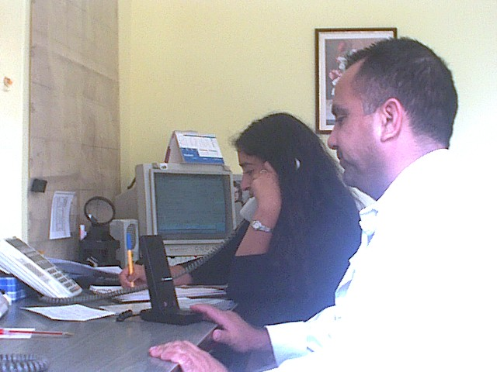
Area Operativa
Todo esto dirigido desde nuestra central, que cuenta además con un médico coordinador, un radioperador y telefonista que están a su disposición las 24 horas del día, los 365 días del año.

Slide 6
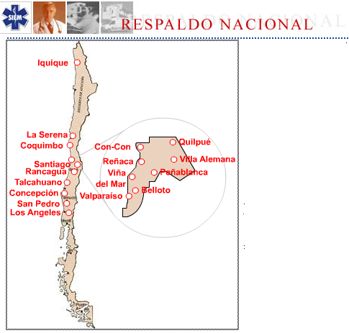
Cobertura Nacional
Cobertura en la Región Metropolitana, V Región, Rancagua, Concepción, Talcahuano y San Pedro a través de los Sistemas de rescate locales que pertenezcan a la red de Unidad Coronaria Móvil.

Slide 7
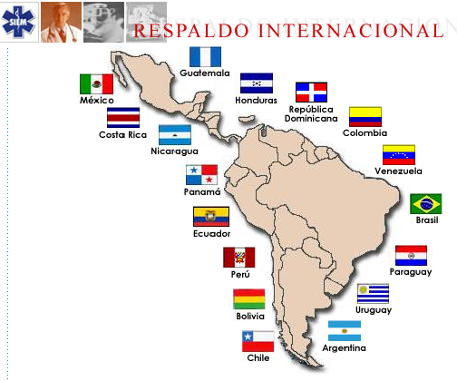
Cobertura Internacional
Tenemos cobertura internacional a través del SIEM (Servicio Integrado de Emergencias Médicas), organismo regulador de los sistemas de rescate en: Argentina, Brasil, Colombia, Costa Rica, Ecuador, Honduras, México, Panamá, Paraguay, Perú, Republica Dominicana, Uruguay y Venezuela.

Slide 8
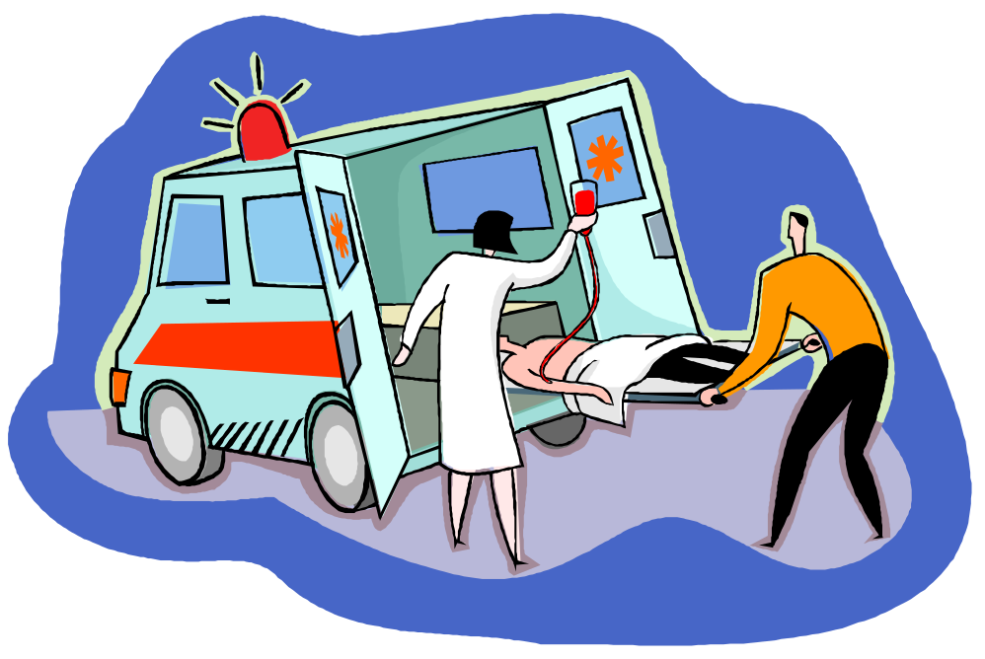
Servicios que presta EMI
Este servicio esta orientado y preparado para atender URGENCIAS Y EMERGENCIAS, llegando al lugar del suceso en el menor tiempo posible, con una unidad móvil altamente equipada en conjunto con el recurso humano ( médico, paramédico y conductor), para asistir al paciente suministrándole todos los medicamentos o exámenes requeridos durante la atención.

Slide 9
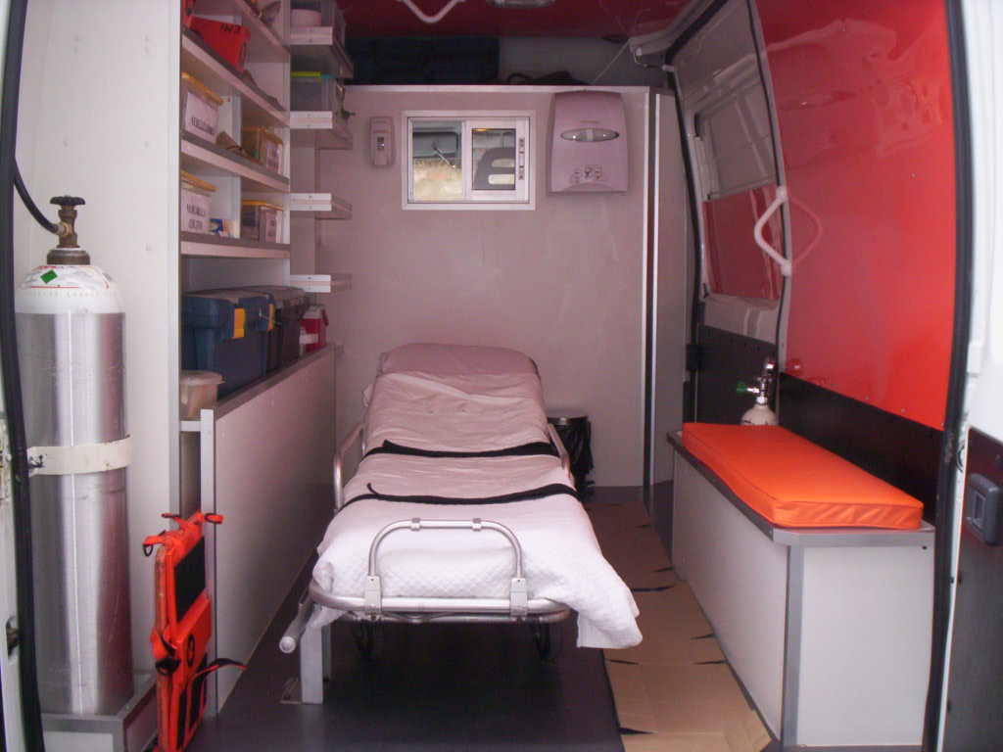
Traslado de Pacientes
Si el paciente requiere ser atendido en un recinto hospitalario o se le deben realizar exámenes de tipo radiológico de urgencia, EMI realizara el traslado del paciente, coordinando con este recinto su atención o internación sin pérdida de tiempo.

Slide 10
Convenio a Sindicalizados y sus Cargas
Queremos destacar además que en este futuro convenio, el uso de EMI, no tiene tope en las atenciones de urgencias y emergencias, las que serán atendidas en el lugar de los hechos dentro del área de cobertura. Las atenciones que sean clasificadas como consulta médica, serán atendidas en el domicilio o en la Base de EMI, con una programación coordinada desde nuestra Central en los fonos 2428201 o 2428202.

Slide 11
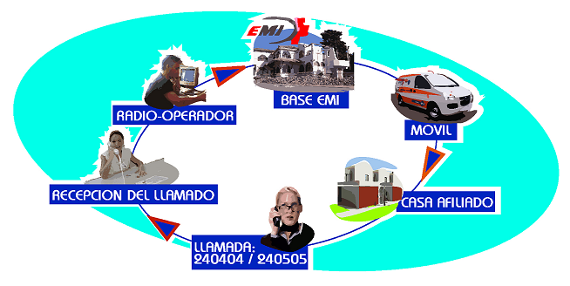

Slide 12
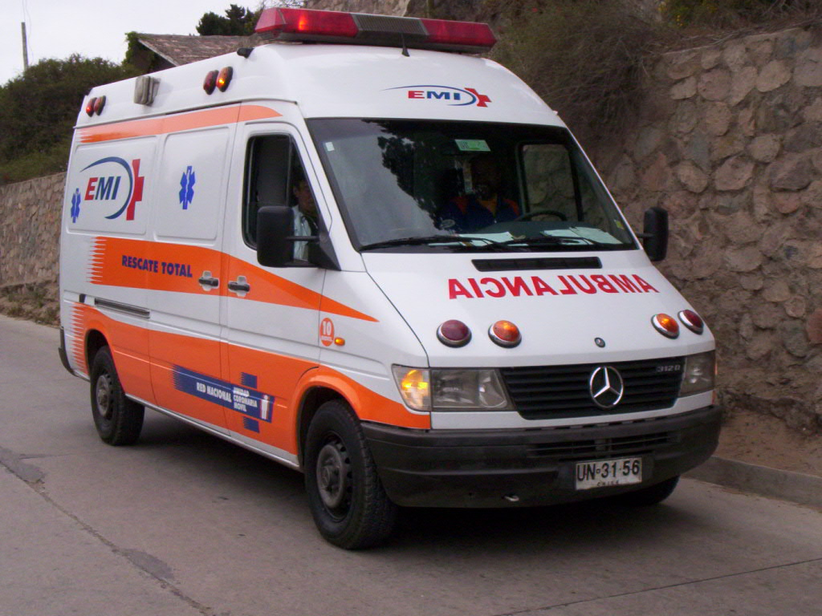
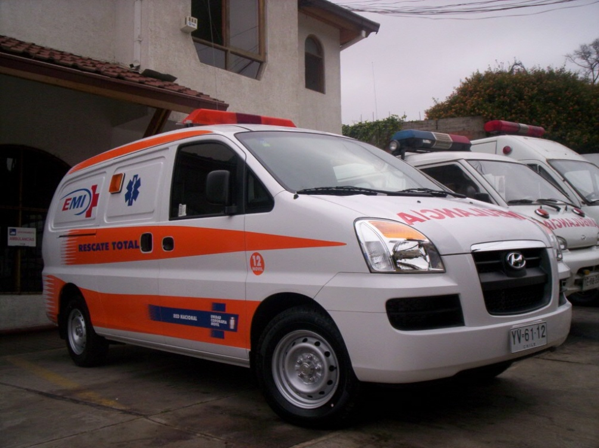
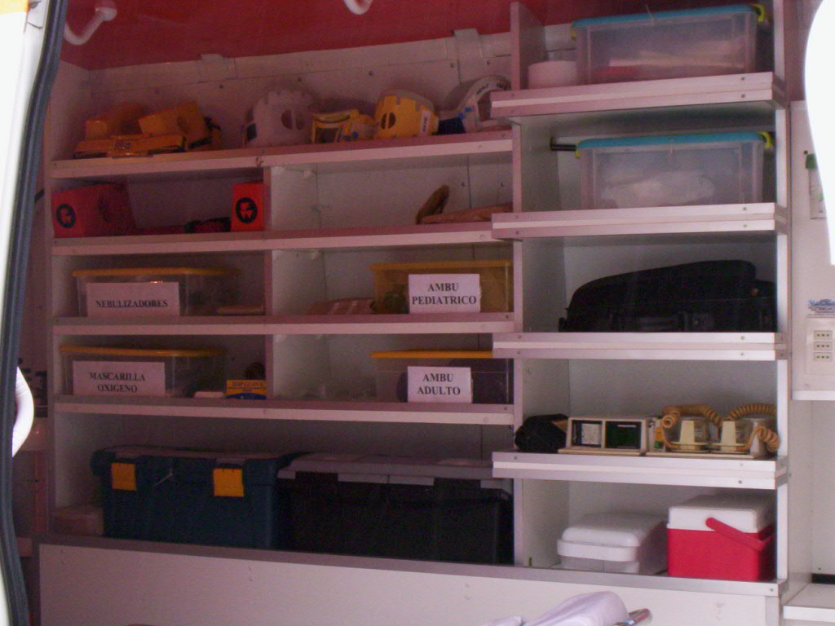
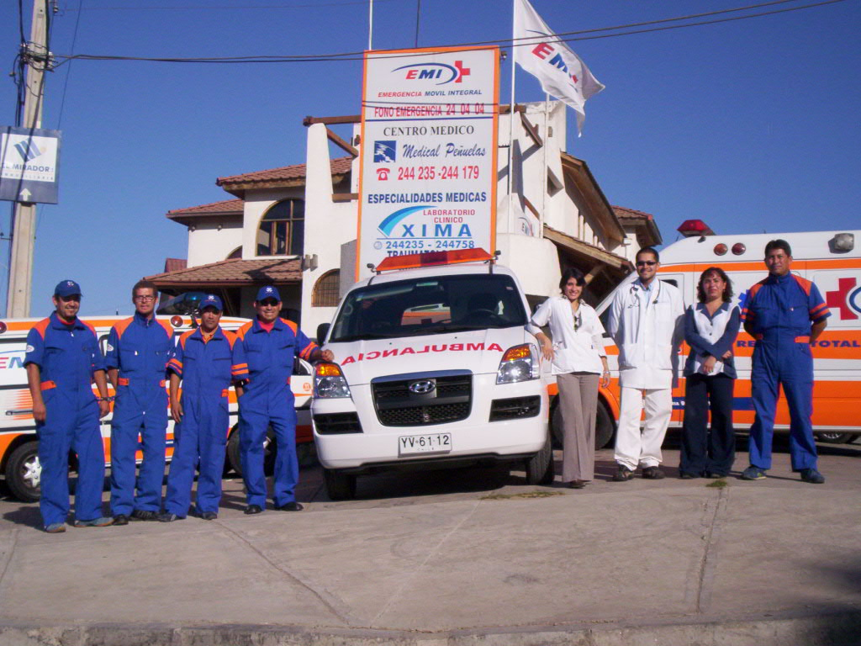

Slide 13



Adicionales
Emi pensando además en los familiares o parientes de los trabajadores que no están reconocidas como cargas en el sindicato, se le ha adecuado un programa especial de incorporación, con un arancel especial y los mismos beneficios de una carga directa.

Slide 14
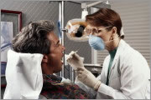
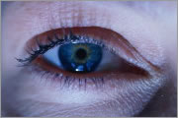
Convenios Especiales
Nuestra Empresa cuenta para los trabajadores del Sindicato Nº 1 de Minera Zaldivar (Familiares, parientes y adicionales) con convenios especiales en centros radiológicos de Coquimbo y La Serena, exámenes de laboratorio con toma de muestras a domicilio, convenio dental y convenio con ópticas de la zona, todos estos con descuentos especiales.

Slide 15
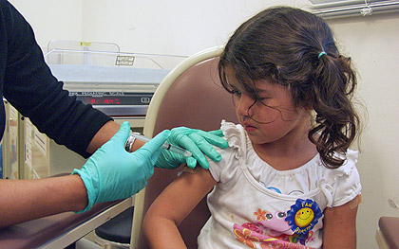
Vacunatorio
Vacunatorio (Único vacunatorio privado de la IV Región): Administra las vacunas que provee el Servicio de Salud en forma gratuita, además tiene a la venta las vacunas Prevenar para la Neumopatía, y participa activamente en las campañas antigripales y de Sarampión.

Slide 16
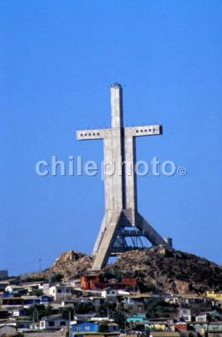


Slide 17
Procedimiento Administrativo Contable

